Slide 1

Disaster Management System in Japan
June 2014
Koichi KATAGIRI
Ministry of Internal Affairs and Communications (MIC)
JAPAN

Slide 2
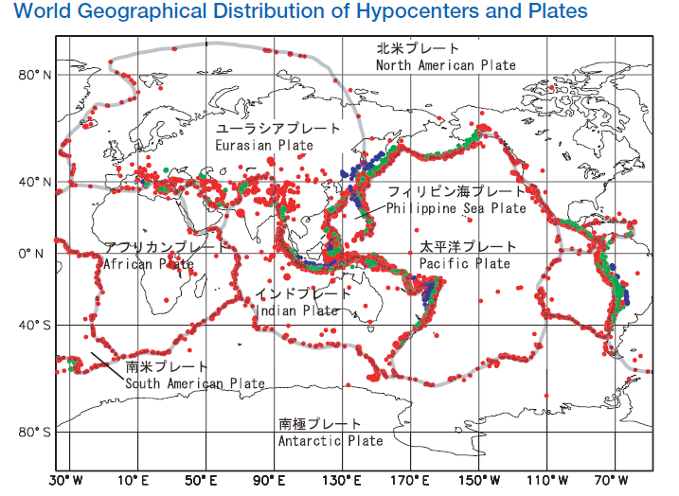
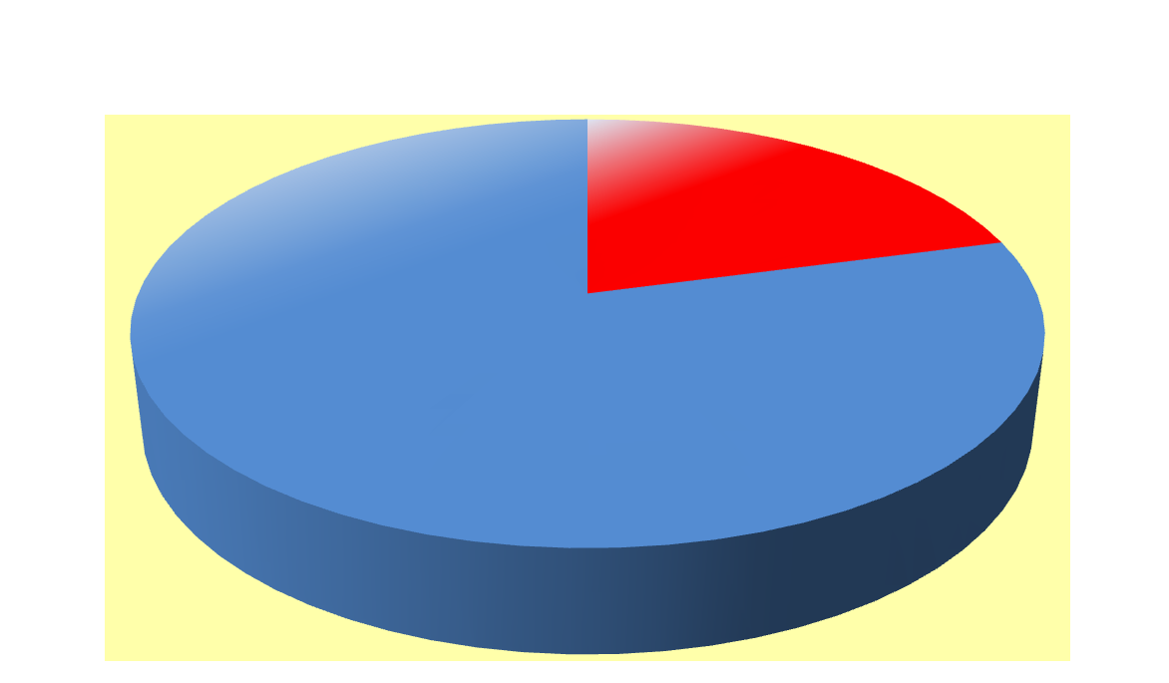
Comparison of Natural Disasters in Japan
and Other Parts of the World (1)
1
Number of earthquakes with magnitude of 6.0 or greater
Japan
212（20.5%）
World
1,036
Earthquake is the largest cause
of Tsunami around Pacific Region
Note：Total for 2000 to 2009.
Source：Prepared by the Cabinet Office based on data from the Japan
Meteorological Agency and world data from USGS.
Notes:
日本の国土面積は世界のわずか0.25%ですが、マグニチュード６以上の地震の
発生回数は、世界の20.5％を占めており、極めて大きなシェアを占めています。
勿論、地震が多いということは、（太平洋のみならず、）津波発生の危険性も高いということです。

Slide 3
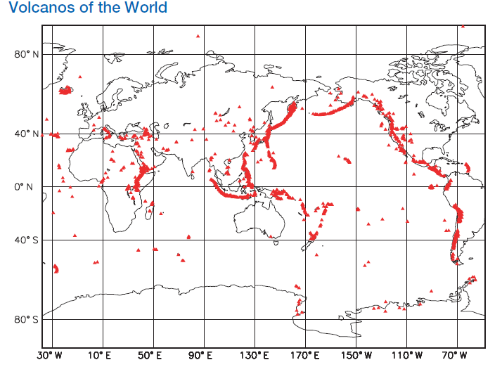
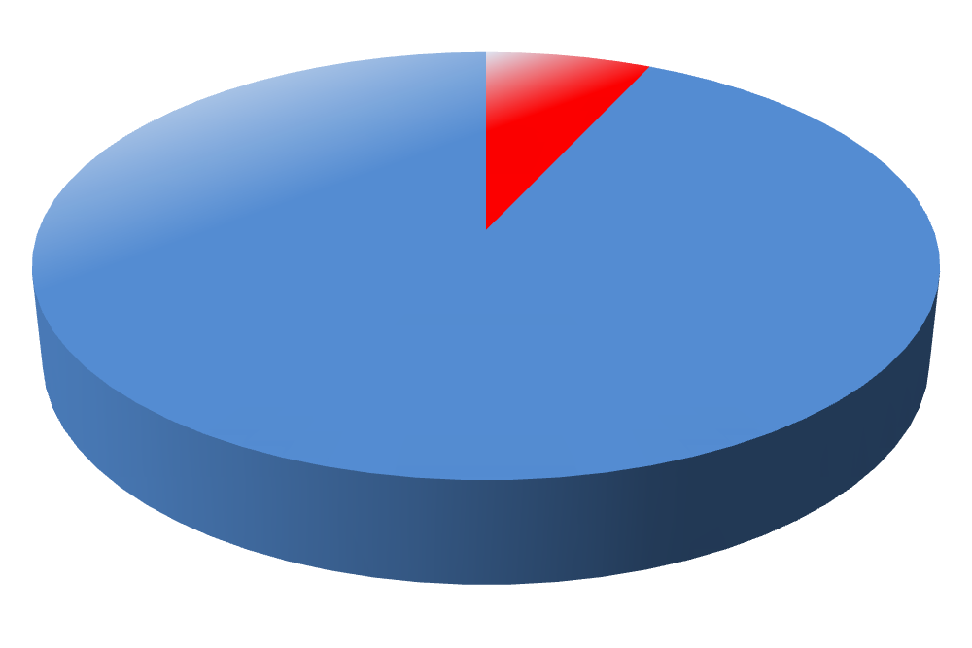
Comparison of Natural Disasters in Japan
and Other Parts of the World (2)
2
Number of active volcanoes
Japan
108（7.0%）
World
1,548
Note：Active volcanoes are those that have erupted within the past 10,000 years.
Source：Prepared by the Cabinet Office based on data from the Japan Meteorological Agency and world data from the Smithsonian National Museum of Natural History.
Notes:
また、世界に約1,500ある活火山のうち、7％にあたる110の活火山が日本国内にあります。
小さな国土に多くの活火山が集中している様子がお分かりいただけるかと思います。
Japan：110
World：1,545

Slide 4
Great East Japan Earthquake
3
Occurred on 11 March 2011, 02:46pm
Moment Magnitude: 9.0
Maximum Seismic intensity: 7 (Miyagi)
Massive tsunami :
・observed tsunami height
more than 20m (22yards)
・run up of tsunami wave height
40.5m (44yards)
Number of death or missing:
about 20,000
Number of completely collapsed houses:
about 130,000
Direct economic losses (Estimated):
about 17 trillion Yen (US$178 billion)
Notes:
後ほどまた触れますが、これが２０１１年の東日本大震災（GEJE）の概要です。
皆様すでにご存じかとは思いますが、2011年３月11 日に発生した巨大地震は、我が国観測史上初となるマグニチュード9.0という大きさでした。
東北地方を中心に最大震度７という強い揺れを生じさせたのみならず、巨大な津波を引き起こし、東北地方から関東地方の太平洋沿岸部に甚大な被害を与えています。
人的被害は死者・行方不明者が約２万人、建築物被害は全壊だけでも約13万戸に及びます。また経済的損失は、直接被害だけでも約17兆円となっています。

Slide 5
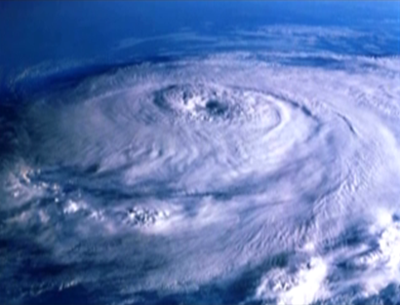
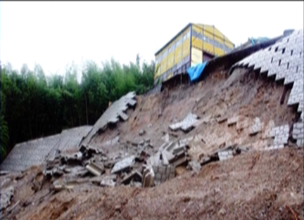
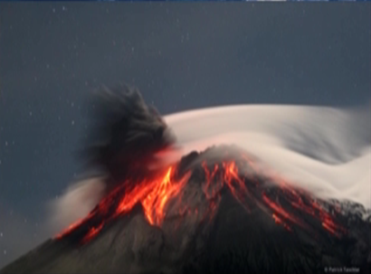
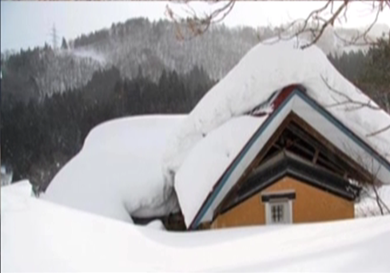
4
Natural Hazards of Japan
Notes:
このほか、日本には春夏秋冬の明瞭な四季があり、四季それぞれに特有の気象現象が見られます。
台風は、年平均10個程度が日本に接近しており、そのうち２～３個が上陸して大雨・暴風の被害をもたらしています。また、国土が山がちであるため、大雨に起因する土砂崩れも、各地で発生しています。
さらには冬は、シベリア大陸から吹き出す寒気の影響を受けることから、ロシアに面した日本海側は、世界でもまれに見る大量の降雪・積雪地帯となっています。
津波以外にも、日本でとても災害が多いことがご理解頂けると思います。

Slide 6
Disaster Management System
Notes:
（簡単な自己紹介に続きまして）
それでは、日本における防災対策の概要をお話しさせていただきます。

Slide 7
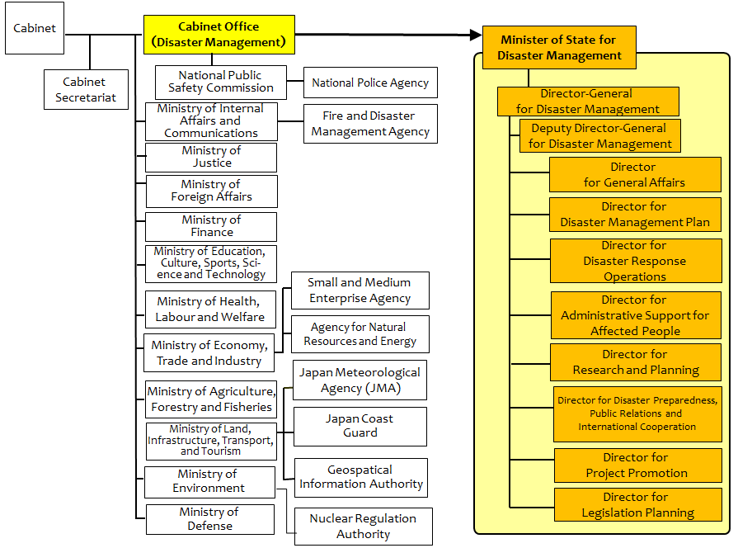
6
Organization of the national government of Japan
Notes:
阪神・淡路大震災後の2001年、中央省庁の再編により内閣府が発足し、政府全体の防災に関する総合調整事務を掌理する防災担当大臣が新設されました。
また大臣の下には、防災に関する基本的な政策、大規模災害発生時の対処に関する企画立案及び総合調整を担う内閣府（防災）が設置されています。
このスライドでご覧いただけるように、日本政府では多くの省庁が防災行政に関与しています。そこで、内閣府（防災）が、省庁間のコーディネーションを行い、効果的かつ効率的な防災対策を推進しています。

Slide 8

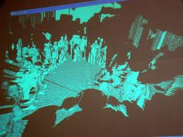

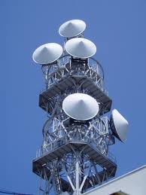
7
Disaster Management System
collection
analysis・evaluation
dissemination

Slide 9
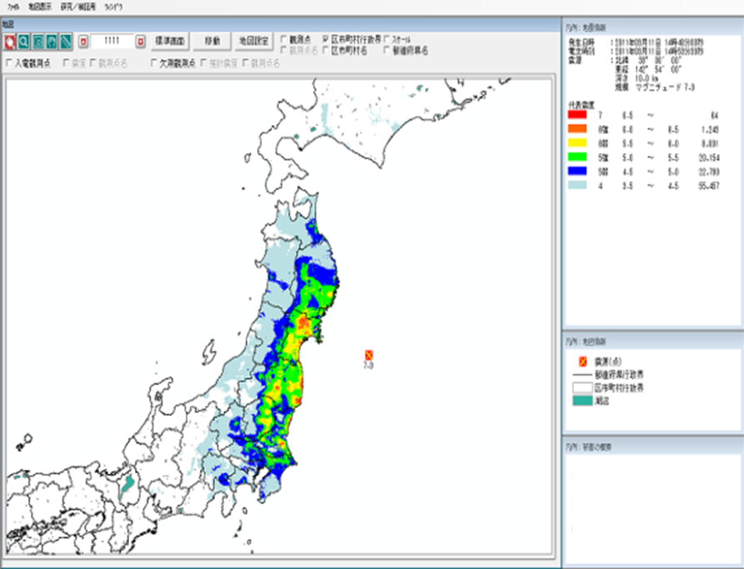
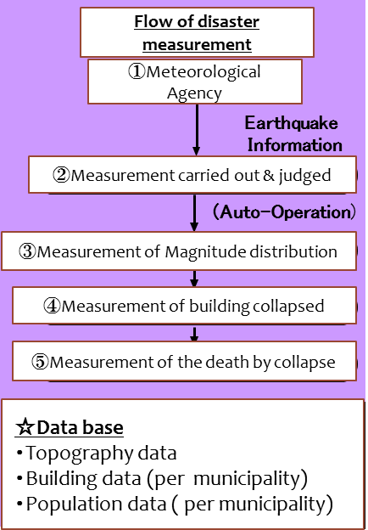
Integrated Disaster Management
Information System (DIS)
8
DIS: Govt Automated Disaster Information Sharing system
Notes:
災害応急対策を実施する上でまず必要なのは、情報です。日本の防災体制を支えている情報技術についても、お話させていただきたいと思います。
まず最初にご紹介するのが、総合防災情報システムです。
このシステムには、
①気象庁で観測された震度情報を基に、地震発生から概ね１０分間で震度分布と被害規模を自動で推計する機能
②大規模災害が発生した場合に、広範囲の観測が可能な人工衛星の画像を活用し、被害状況をいち早く把握する機能
③多岐にわたる防災関係機関の防災情報を、GISを活用することで、共通の地図に集約し、共有するための機能
が整備されています。
このシステムにより、私どもは、災害対応時の意思決定を、迅速かつ的確に行うことが可能となっています。

Slide 10

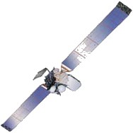
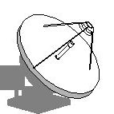

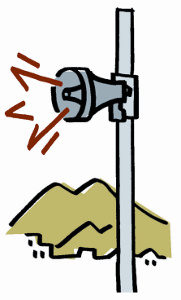
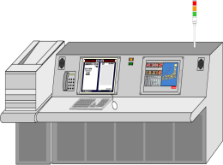

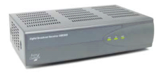
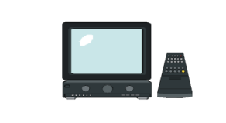

(1) J - ALERT
9
J-ALERT, a nationwide automated early warning system
National Government
Municipalities
Transmission device
artificial satellite
Automatically activated
municipal disaster
administration
Reception device
Wireless
Siren
System
Cabinet Secretariat
Receiving
antenna
receiver
Evacuate!
Japan Meteorological Agency
Operation Table
in Fire and Disaster Management Agency
Weather information
Inside building
broadcasting
CATV, Community FM, Pager
1-2 seconds
In 5-23 seconds
Quickly transmits tsunami and other warnings from coast to coast
Notes:
次にご紹介するのは、J-ALERTです。
このJ-ALERTでは、まず国が、緊急地震速報、津波警報等、災害発生時の極めて重要な緊急情報を、人工衛星を経由して市町村に届けます。この緊急情報を受けた市町村では、無線機器が自動的に起動することで、人の手を介さず、時間のロス無くかつ確実に、住民への広報を行うことができるシステムです。
このシステムは現在、日本全国のほぼ全ての自治体に配備されています。
私たち日本政府では、過去の災害の経験を踏まえながら、これらＩＣＴを活用した最新の防災技術を取り入れて、防災体制を構築しています。

Slide 11

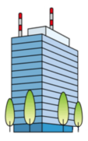
(2) EWBS Automatic Alert
10
EWBS : Emergency Warning Broadcasting System
Automatically
Activated
Government
Alert!!!
TSUNAMI
Alert
Alert
EWBS
Japan
Meteorological Agency (JMA)
EWBS-Ready TV
Broadcasting Station
Transmitter
Broadcasting
Service Area
Notes:
スリランカで採用が決まった地上デジタル放送方式、ＩＳＤＢ－Ｔ方式では、EWBS機能を用いて、一刻を争う緊急事態が発生した場合には、ＴＶをつけていなくても、迅速に警報を国民に送り届けることができます。
「ＥＷＢＳ」と呼ばれるこの技術は、放送メディアが間に入って、防災を受け持つ政府機関から国民に情報を伝える仕組みです。ＩＳＤＢ－Ｔ方式の導入によって、地震や津波、台風、高潮、テロの発生といった緊急事態に対応する能力を強化することができます。

Slide 12
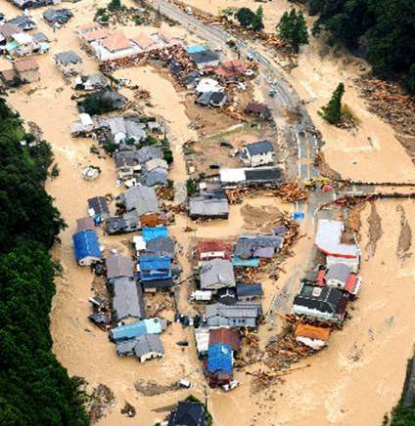
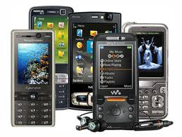

How can we disseminate necessary information to the public via EWBS?
11
Broadcasting to mobile devices
＝ One-seg
EWBS - Automatic switching on
＝ enables to provide necessary info
on real-time basis

Slide 13
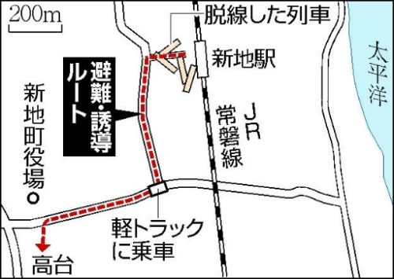
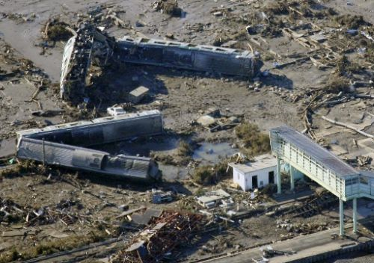
<Policemen saved 40 lives with one-seg mobile TV alarm>
12
Two new policemen saved 40 lives from the train with the tsunami warning alarm from mobile TV(one-seg) right after the earthquake occurred at 14:46 on March 11, 2011.
They got a tsunami warning alarm from the passengers mobile phone with TV when checking if everyone is fine in the train. They quickly decided to lead the 40 passengers to the hill to avoid the disaster of tsunami. All passengers were safely evacuated from the tsunami area before the tsunami struck the train.
Derailed cars of train
Route for evacuation
Shinchi Station
Pacific Ocean
Track of Japan railway
Shinchi Station
Town hall of Shinchi
Passengers got on the truck here
The hill
The cars of train derailed off the track by huge tsunami waves.(March 12, 2011)
(Summary from Yomiuri Shimbun(Japanese major national news paper), March 29, 2011)

Slide 14
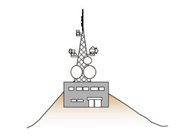


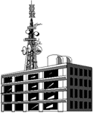

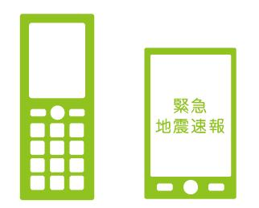



(3) Mobile Alert (Area e-mail)
13
Mobile EEW/TW Alerting System is quite useful,
Especially in countries/regions where mobile penetration ratio is high.
This system is for both Mobile phone/Smart Phone.
Mobile
Carriers
Earthquake
Early Warning
Docomo
Alert!
TSUNAMI
Alert
AU/KDDI
Tsunami
Warning
Meteorological Agency (JMA)
Simultaneous
Transmission
Softbank
E-Mobile
with Alarm & Vibration
Evacuation
Info etc.
Area
E-mail
People can receive
Disaster Warning
as well as area-specific
Information
Municipal Offices
Notes:
２０１５年４月の気象庁の調査によれば、通常７３.８％の人が携帯端末メールで最初に緊急地震警報を受信するそうです。
日本の携帯電話・スマホ普及台数 １８０百万台
スリランカの携帯普及率 ８５％

Slide 15






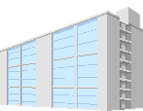
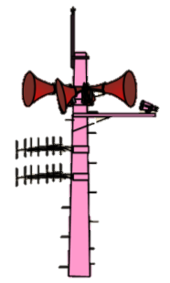




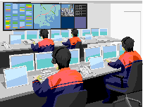





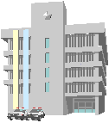





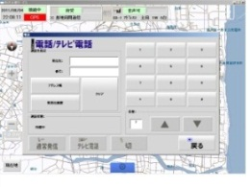


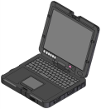

14
Image of ICT-based Total Disaster Management System
Satellite
Community FM
Stations
(For Small Area)
Emergency Mobile Network
Radio
Related Agencies
(1) J-ALERT
Public Information Commons
Municipal
Offices
Meteorological Agency
Central
Government
Wireless
Siren System for EWBS
or
Simultaneous Radio
TV Broadcasting (ISDB-T)
And (2) EWBS Alert
Cloud-Based
Disaster Management
Cabinet Office
Beep! Beep!
EWBS +
Data-broadcast
TV Broadcasters (NHK, Private)
Mobile Phone
Carriers
POLICE
(3) Mobile
Alert
One-SEG
+ EWBS
INTERNET
Various Pubic and
Private Websites
Emergency Aid
Beep! Beep!
Beep! Beep!
Beep! Beep!
Radio
Mobile/Cell Alerting
Service/Area Mail
Notes:
これが、多様な放送メディアと通信メディアがトータルにインテグレートされた「理想型」のイメージです。
伝達手段は、多ければ多いほど、市民への警報伝達に役立ちます。
日本では、政府を中心に、ほぼこれに近いシステムができあがっており、
現在、真ん中にあるクラウドベースの「公共情報コモンズ」と各伝達システムの完全接続に向けた作業が進んでいます。
（なお、このようなトータルな防災システムについては、ＩＳＤＢ－Ｔデジタル放送方式を導入したフィリピンで、
近々大規模なパイロットＰＴが行われる予定です。）

Slide 16
Key Lessons from
Past Experience
Notes:
（簡単な自己紹介に続きまして）
それでは、最後に、日本の過去の災害から我々が得た重要な教訓について、いくつかご紹介したいと思います。

Slide 17
Great East Japan Earthquake
(reproduced from page 3)
16
Occurred on 11 March 2011, 02:46pm
Moment Magnitude: 9.0
Maximum Seismic intensity: 7 (Miyagi)
Massive tsunami :
・observed tsunami height
more than 20m (22yards)
・run up of tsunami wave height
40.5m (44yards)
Number of death or missing:
about 20,000
Number of completely collapsed houses:
about 130,000
Direct economic losses (Estimated):
about 17 trillion Yen (US$178 billion)
Notes:
それでは最後に改めて、東日本大震災を経た今後の日本の防災対策について、簡単に触れさせていただきます。
GEJEの被災地では、今なお復興に向けた歩みを、懸命に続けています。（making great efforts towards recovery desperately）

Slide 18
Useful (=life saving) media
- based on the survey after the GEJE -
17
Communication with family, friends and relatives
- Telecommunications is the first media to try (in vain…) 75%
- 87.1% has no/few connections (because of congestion)
- 44% didn’t know that fixed line can’t be used if there is no electricity
- phone voice-mail (storage) services by carriers are quite useful,
particularly at post-evacuation period
2) Actual means to get necessary information
- TV (fixed) 68%, Radio 39%, Internet 37%, Newspaper 32%, One-seg 20%
- The devastated area: TV(fixed) 29%, Radio 66%, One-seg 31%
Forecast / Alert
Recovery
Evacuation
/Rescue
Tentative Recovery
Measurement
Timeline
Notes:
これは、東日本大震災後に行われたＩＣＴインフラに関するサーベイの結果です。
一般に、通信設備が破損するような大震災直後には、被災地との連絡に電話はほとんど使えない状態でした。
＞伝言ダイアルサービス(phone voice-mail service provided by Telecom carriers)
また、テレビ放送、ラジオ放送が重要な情報源であった他（※送信アンテナ・電源ロスはあり）、
インターネットは、接続点（POI）があれば、一定の情報提供手段として役に立ったという結果が出ています。
もちろん、被災から復興までのフェーズごとに、必要とされる伝達方法（Ways of communication）や情報の種類は、かなり異なってきます。

Slide 19
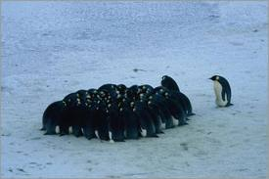
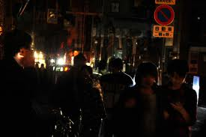
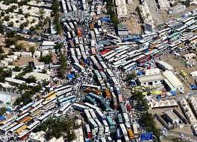
Disaster Management
- important principle -
18
Information for all
Information with speed
Information in need
Information via diverse and
robust networks
Notes:
ここで改めて災害管理に重要な情報提供の原則を確認したいと思います。
誰にでも、迅速に、必要な情報を、という原則に加えて、
今後は、
①４つめの様々なルートやチャンネルで、
②災害に強い（disaster-resistant）、強靱な（Robust）ネットワークで、
情報を伝えることが益々重要になるでしょう。

Slide 20
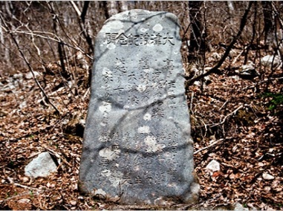
Key Factors for Disaster Management
19
1) Operation and Maintenance
- Even super advanced ICT systems are useless without proper management
- Efficient and effective work flows must be pursued among relevant organizations
2) Capacity Building of Human Resources
- People in charge must be continuously trained and well skilled
3) Daily Preparation and Simulation
- Various patterns in disaster case must be considered in advance
- Initiatives such as making hazard maps and disaster drills are useful
4) Recording History
- We can learn a lot from past events and histories
Miyako City, Miyagi, in 1933
Notes:
最後に、私見も交えて、これまでの災害対応面で特に強調したい、重要な要素について述べたいと思います。
オペレーション、人材育成、日常の備え、そして過去の記録・調査の４つです。
写真の石塔は、GEJEで被災した宮古市の山中にあった記念碑です。
海抜６０ｍのこの地区には約２００基の石碑があり、１９３３年にここまで津波が登ってきたことを記録しています。
こうした歴史的資産は、GEJEの後に再評価され、今回も津波の記録を後生に伝えるため、記念碑や映像・画像記録が多数作られています。

